Slide 1
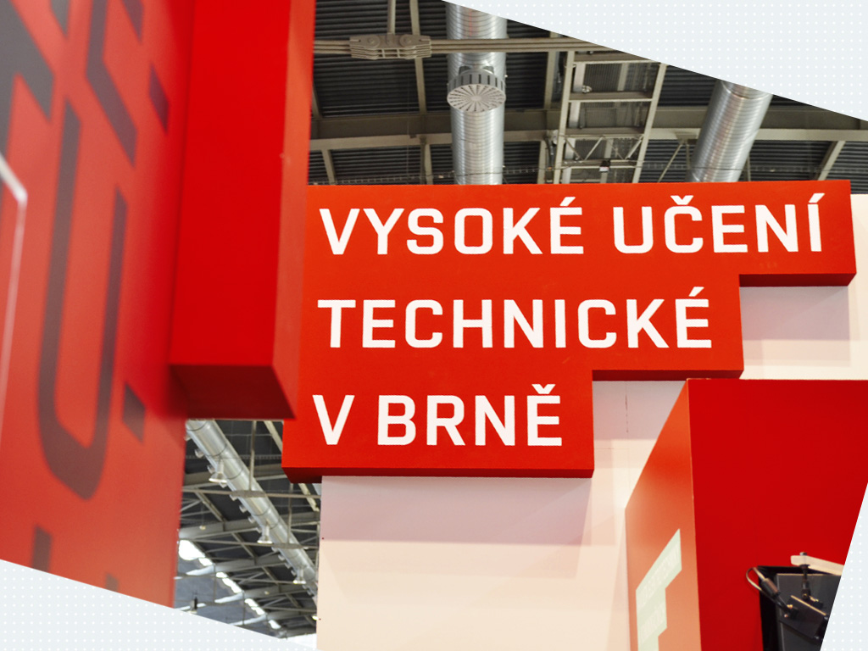

Slide 2
3SV Struktura a vlastnosti materiálů Základy hutnické výroby železa a oceli se zřetelem na environmentální aspekty
Autor: doc. Ing.Vít Jan. Ph.D.
20.10.2025
Projekt Akcelerace zelených dovedností a udržitelnosti na VUT v Brně
Reg. č. NPO_VUT_MSMT-2143/2024-5

Slide 3
SUROVÉ ŽELEZO se vyrábí redukcí železných rud ve vysoké peci
(pracuje nepřetržitě několik let)
SUROVINY PRO VÝROBU SUROVÉHO ŽELEZA
železné rudy: magnetit (magnetovec - Fe₃O₄), 55 - 56% Fe
hematit (krevel - FeO₃), 30 - 65% Fe
limonit (hnědel - Fe₂O₃ . H₂O), 30 - 40% Fe
siderit (ocelek - FeCO₃), 25 - 40% Fe
palivo: metalurgický koks (obsahuje asi 90% C)
struskotvorné látky: vápenec - CaCO₃
dolomitický vápenec - CaMg(CO₃)₂
vzduch: pro spalování paliva (na 1t surového železa asi 4000 m³), vhání
se do vysoké pece s přetlakem předehřátý na 1000 až 1300°C
PRŮMĚRNÉ SLOŽENÍ SUROVÉHO ŽELEZA
3 až 4% C, 0,5 až 2% Si, cca 1% Mn, 0,1% P a pod 0,05% S
Spolu s ocelovým odpadem je to základní surovina pro další výrobu ocelí

Slide 4
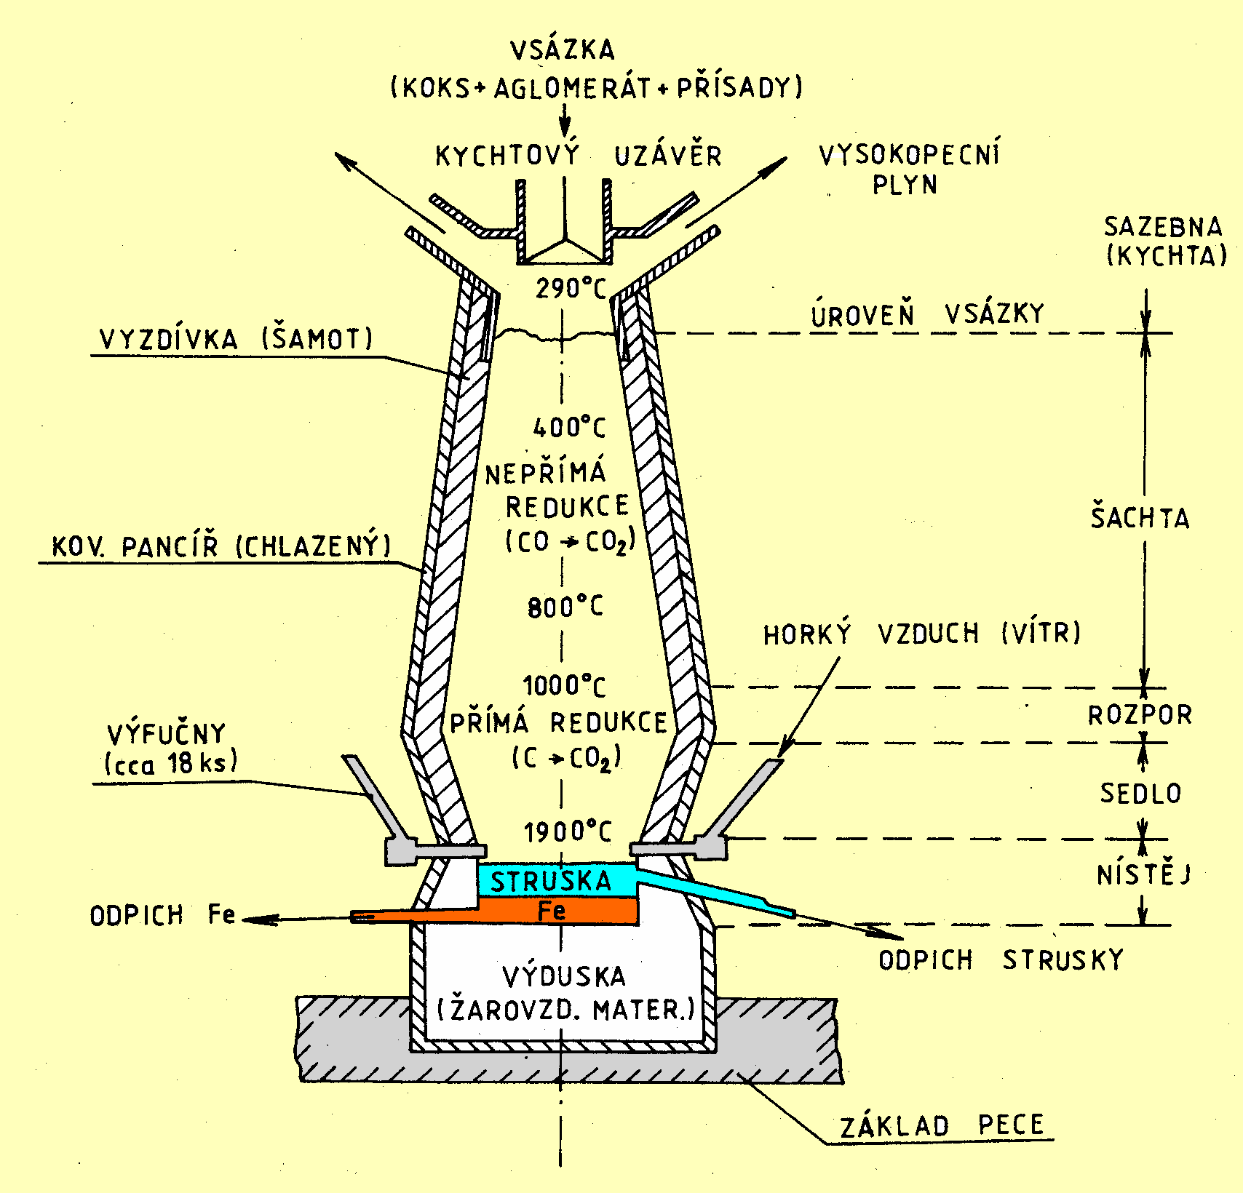
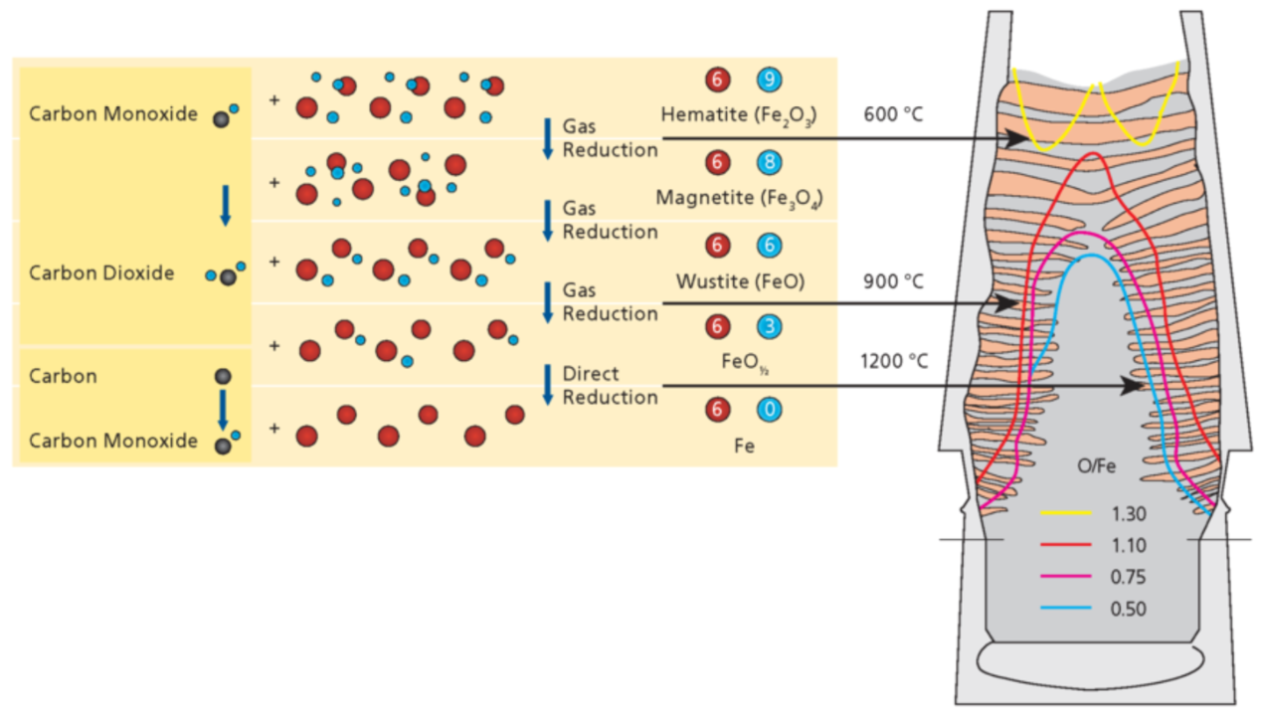
VÝROBA SUROVÉHO ŽELEZA VE VYSOKÉ PECI
nepřímá redukce
V pásmu nižších teplot se železné rudy redukují oxidem uhelnatým (je hospodárnější a její podíl na výrobě je 90 až 95%)
3Fe₂O₃ + CO = 2Fe₃O₄ + CO₂ Fe₃O₄ + CO = 3FeO + CO
FeO + CO = Fe + CO₂
(CO₂ se ihned redukuje uhlíkem na CO, který znova redukuje rudu)
přímá redukce
V omezené míře uhlíkem (stoupá spotřeba koksu)
FeO + C = Fe + CO
CO₂ a C v koksu jsou základní redukční látky ve vysoké peci
Notes:
Šachta má tvar komolého kužele se širší spodní základnou. Šachta se dolů rozšiřuje a tím umožňuje vsázce při ohřevu rozpínání do stran a usnadňuje její plynulý sestup do spodních částí vysoké pece. Opačně proudící plyny se směrem nahoru ochlazují a zmenšují svůj objem.
Rozpor ve tvaru nízkého válce představuje plynulý přechod šachty do sedla.
Sedlo má tvar komolého kužele s užší dolní základnou. Sedlo se směrem dolů zužuje. To je v souladu se zmenšováním objemu vsázkových surovin při jejich měknutí a tavení.
Výfučny jsou umístěny těsně pod sedlem v nístěji. V prostoru před výfučnami probíhá spalování paliva a nachází se oblast s nejvyššími teplotami ve vysoké peci. Rozšíření profilu vysoké pece nad výfučnami odklání vyzdívku od proudů nejteplejších plynů a tím se dosahuje její vyšší životnosti.
Nístěj pece je spodní válcová část, v ní se hromadí surové železo a nad ním struska.
Odpichovými otvory se vypouštějí surové železo a struska.
Vyzdívka nístěje se zhotovuje z uhlíkových materiálů. Ostatní části pece jsou vyzděny šamotovými tvárnicemi.
Pomocná zařízení pro vysokopecní provoz jsou: předehřívače vzduchu (3 až 4) pro každou vysokou pec, turbodmýchadla na vzduch, zdroje chladící vody, struskové pánve, pánve na surové železo, licí stroje nebo licí pole pro odlévání housek surového železa.

Slide 5
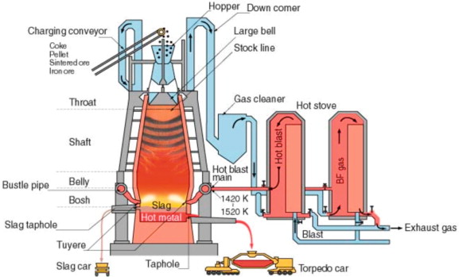
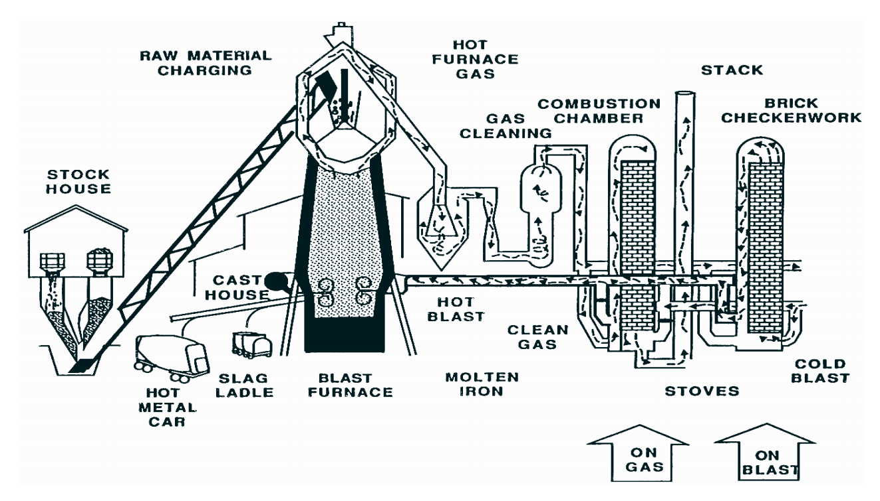
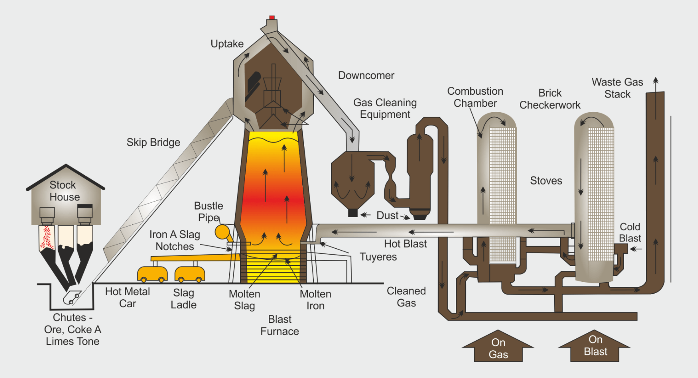
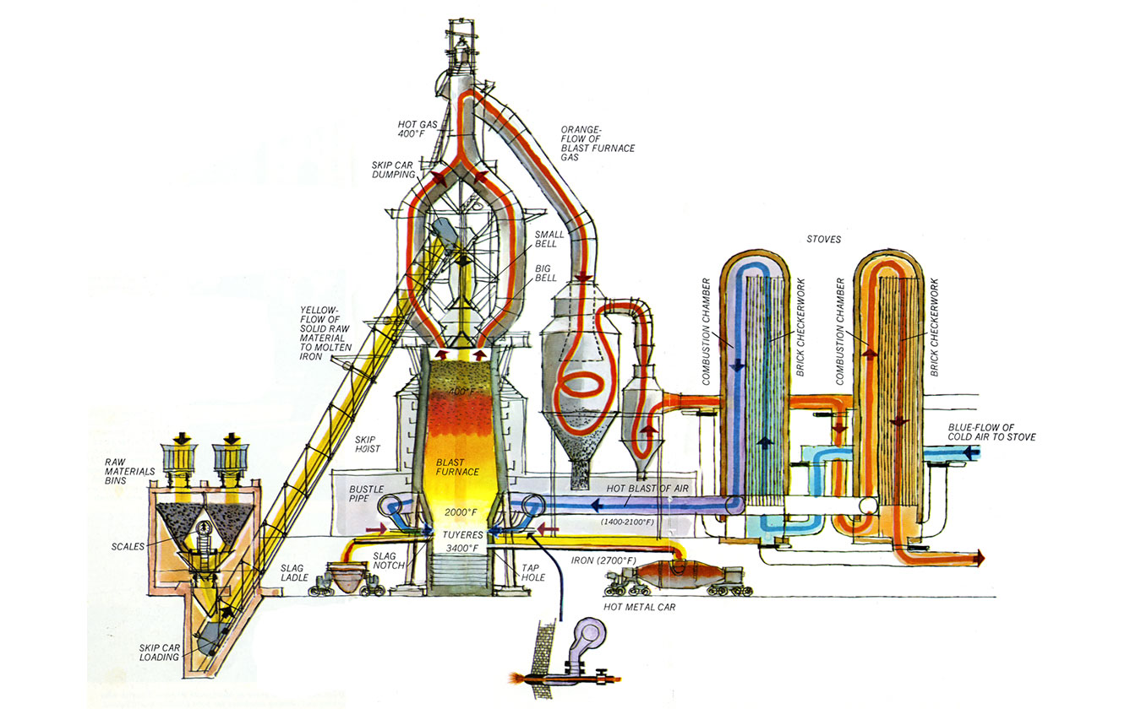
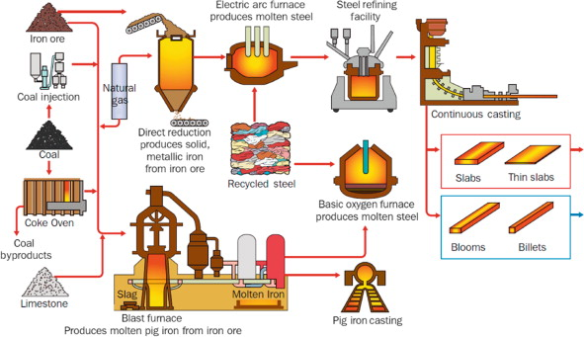
CELKOVÉ SCHÉMA VYSOKÉ PECE
Notes:
Stručně z historie výroby surového železa a oceli I
Výrobu železa znali již staří Egypťané, Asyřané, Féničané i židé, stejně jako v Indii a v Číně. V nejstarších dobách se získávalo v jamách nebo nízkých ohništích přímo z rud jako kujné železo (výrobky těchto pecí se označují jako “železo“, protože obsahuji vysoké množství strusky), ze kterého se vyráběly nástroje a zbraně.
Palivem bylo nejprve dříví, které v silnějších vrstvách při procesu zuhelnatělo, později dřevěné uhlí. Vzduch proudil do pece bud přirozeným tahem nebo se dmychal ručními měchy. Redukcí rud (tj. oxidů železa) se získávala v těchto ohništích těstovitá hrouda železa s nízkým obsahem uhlíku a větším množství strusky, která se z části odstranila kováním.
Z ohnišť se postupně vyvivynuly malé šachtové pece, u kterých se vzduch dmychal měchy poháněnými vodními koly, protože odpor sloupce zavážky v peci byl již příliš velký. Výkon pecí se tím sice zvýšil, teploty však zůstaly nízké, takže se státe ještě získávalo nízkouhlíkové těstovité železo.
Zvýšení výšky šachtových pecí a tlaku vzduchu umožnilo dosažení teploty potřebné k roztavení vyredukovaného železa, které stékalo po dřevěném uhlí a tím se nauhličilo na asi 4 % uhlíku. Surové železo, které se získalo po odpichu bylo křehké a vhodné pouze k odlévání. Ukázalo se však, že lze zkujňováním snížit vysoký obsah uhlíku, fosforu a síry, a vyrobit tak kujnou ocel. Kombinace vysoké pece a zkujňování umožnila prudké zvýšení výroby oceli, protože z vysokých pecí se získávalo podstatně větší množství surového železa než z nízkých šachtových pecí. První vysoké pece, které dávaly tekuté, surové železo, se objevily v Evropě kolem roku 1500 n.l.
Zkujňování surového železa se provádělo nejprve jako tzv. svářkování. Při tomto pochodu se přetavovalo surové železo spolu s dřevěným uhlím ve zvláštní výhni, do které se dmychal vzduch, jehož kyslík oxidoval uhlík, takže se získávalo těstovité nízkouhlíkové železo.
Kolem r. 1183 bylo svářkování nahrazeno výkonnějším zkujňovacím procesem pudlováním. Do nístěje plamenné pece, vytápěné černým uhlím, se nasadily housky surového železa a struska bohatá na oxidy železa. Při promíchávání lázně (pudlování) reagoval uhlík roztaveného surového železa s FeO strusky podle rovnice FeO + C = Fe + CO. Jak se postupně snižoval obsah uhlíku, zvyšovala se teplota tání a v tavenině se tvořily kusy těstovité ocele (vlky), které se vytahovaly kleštěmi a kováním se svařovaly. Vyrobená ocel se proto nazývala svářková ocel. Maximální obsah těchto pecí byl 300 kg, výkon 2 až 2,5 t za den.
Výrobnost dřevouhelných vysokých pecí byla limitována pevností dřevěného uhlí v tlaku (nese v peci celou váhu zavážky). Nedostatek dřevěného uhlí a zavedení koksu, který má vyšší pevnost v tlaku, umožnilo další prudký rozvoj železářství. Výkon pudlovacích pecí byl malý, jejich objem nebylo možné zvýšit, práce byla velmi namáhavá.
Revoluční zvrat ve výrobě oceli nastal, když Henry Bessemer vytavil v roce 1855 v konvertoru první tekutou ocel, tj. plávkovou ocel. Bessemerův konvertor umožnil prudké zvýšení výroby, měl však některé nedostatky.
Protože je vyzděn kyselou vyzdívkou (SiO₂), nelze v něm odstranit ze surového železa fosfor a síru, které proto přecházejí do oceli a zhoršují její vlastnosti. V konvertoru také nebylo možné zpracovat větší množství ocelového odpadu, který se začal po určité době hromadit. Pokračování

Slide 6
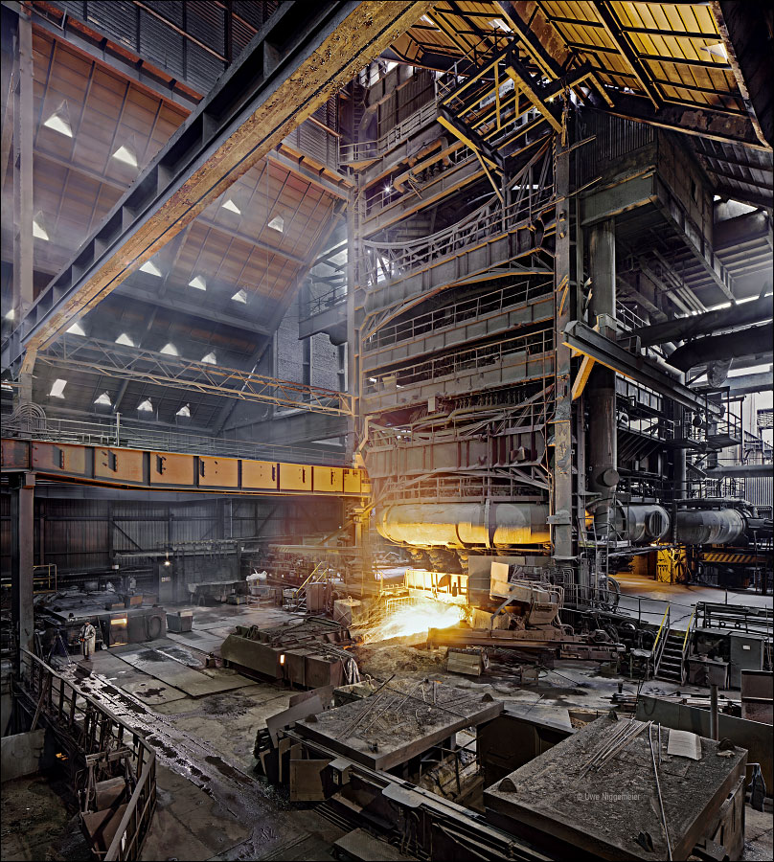
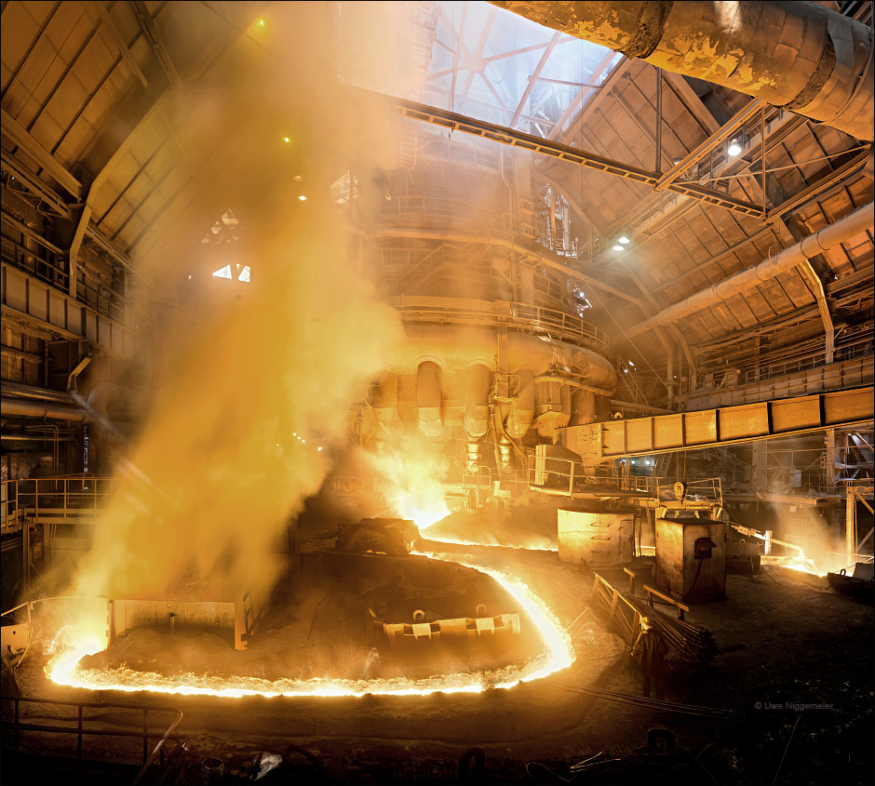
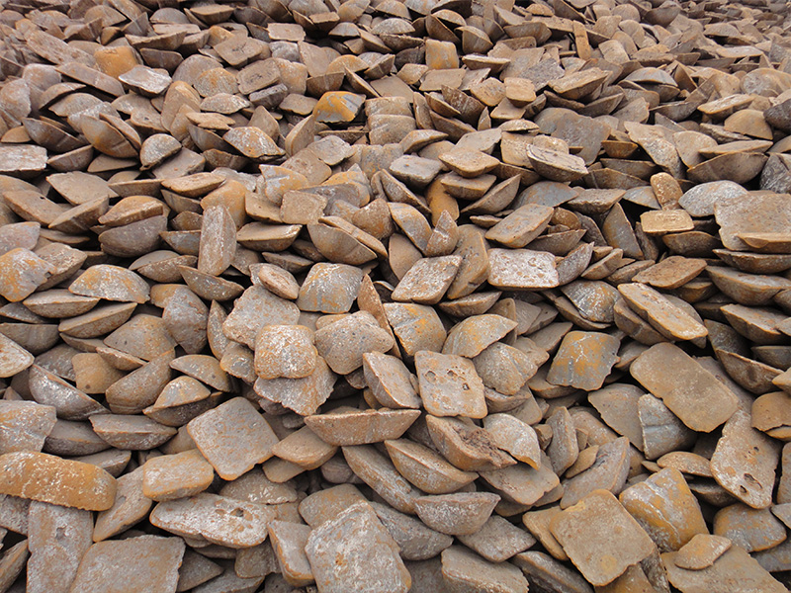

Slide 7
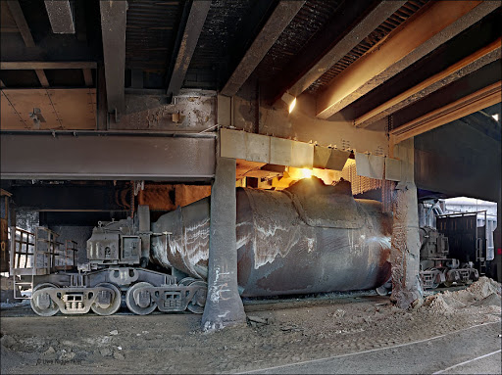
Surové železo je odváženo v tekutém stavu do ocelárny

Slide 8
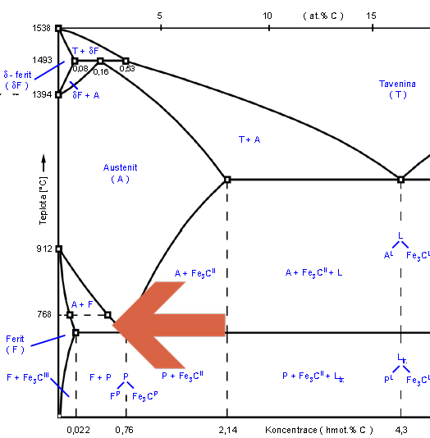
PRŮMĚRNÉ SLOŽENÍ SUROVÉHO ŽELEZA
3 až 4% C, 0,5 až 2% Si, cca 1% Mn, 0,1% P a pod 0,05% S
Hodnota 2,1 % C je všeobecně považována za mezní hodnotu pro rozlišení mezi ocelí a litinou
OCELI KE TVÁŘENÍ
hmotnostní podíl železa je větší než kteréhokoliv jiného prvku
všeobecně vykazují méně než 2 % C
obsahují i jiné prvky
Notes:
Stručně z historie výroby surového železa a oceli II
V roce 1864 se po dlouhých pokusech podařilo odstranit inž. Martinovi nevýhody bessemerování tím, že použil k vytápění nístějové pece regeneračního topení bratři Siemensů. Předehřev vzduchu a plynu zvýšil teplotu plamene natolik, že se i při použití plynného paliva získala ocel v tekutém stavu. Pec se nazývá Siemens - Martinova (SM pec, r. 1867). Pece bylo možné vyzdít zásaditou stejně jako kyselou vyzdívkou a tím se získala značná nezávislost na složení vsázky. Vysoká teplota plamene umožnila měnit libovolně poměr surového železa a ocelového odpadu ve vsázce, v případě potřeby bylo možné zpracovávat pouze ocelový odpad.
Rozvoj bessemerování brzdil nedostatek rud s nízkým obsahem fosforu a síry. Když v roce 1879 zavedl Sidney G. Thomas konvertor se zásaditou vyzdívkou (dolomit) a bylo možné zkujňovat v konvertorech i surová železa s vyšším obsahem fosforu. Protože však ani při thomasování nebylo možné zpracovávat větší množství ocelového odpadu, neohrozil thomasův konvertor rozvoj SM pecí.
První zásaditá pec s dmýcháním kyslíku o výrobní velikosti (také nazývaná kyslíkový konvertor) byla postavena v rakouském Linci a Donauwitzu v roce 1952.
Následně proces kyslíkového konvertoru společně s elektrickou obloukovou pecí (EOP) nahradily méně energeticky efektivní stávající procesy výroby oceli jako je Thomasův proces, Bessemer a SM pochod. V EU byly poslední SM pece vyřazeny z provozu na konci roku 1993. V současnosti jsou v EU používány k výrobě oceli pouze pochody v kyslíkovém konvertoru a elektrické obloukové peci. Procesy v kyslíkovém konvertoru pokrývají cca 2/3 výroby oceli a zbývající objem pak obstarávají elektrické obloukové pece.

Slide 9
VÝROBA OCELI ZE SUROVÉHO ŽELEZA
PRŮMĚRNÉ SLOŽENÍ SUROVÉHO ŽELEZA
3 až 4% C, 0,5 až 2% Si, cca 1% Mn, 0,1% P a 0,05% S
Příliš mnoho nečistot a uhlíku
ZKUJŇOVÁNÍM – OXIDACÍ se při ocelářském procesu snižuje obsah uhlíku na 0,03 až 1,5% C, snižuje se Si, P, S a upravuje se obsah Mn aby vyrobená ocel měla požadované mechanické a technické vlastnosti
Oxidačním činidlem je FeO - oxid železnatý (přidává se ve formě rudy do vsázky, nebo vzniká oxidací vsázky během tavení
FeO oxiduje nežádoucí součásti vsázky: - uhlík na CO - křemík na SiO₂
- mangan na MnO - fosfor na P₂0₅ - síru na CaS+O
Produkty oxidace jsou buď plynné (CO), nebo jako oxidy přecházejí do strusky a se struskou jsou odstraněny

Slide 10
DEZOXIDACE
Na konci každé tavby je v oceli kyslík vázaný na železo (FeO).
při poklesu teploty proběhne reakce:
FeO + C = Fe + CO
uhlíkový var zastavíme dezoxidací přidáním FeMn, FeSi, Al do lázně.
Oxid uhelnatý (CO) v tuhnoucí tavenině probublává v počátku tuhnutí do atmosféry. Po ztuhnutí zůstává uzavřen v oceli a tvoři bubliny.
Podle snížení obsahu FeO rozdělujeme tvářené oceli na
Uklidněné oceli - přísadou dezoxidačního prvku (Mn, Si, Al) se zamezí reakci rozpuštěného kyslíku s uhlíkem
Neuklidněné oceli - vyrábí se bez dezoxidace nebo jen s velmi omezenou dezoxidací
Polouklidněné - vzniknou přerušením varu před ukončením reakce uhlíku s kyslíkem (mechanicky zvýšením tlaku, nebo chemicky přísadou silnějších dezoxidačních prvků, popř. oběma těmito postupy)
Konečné složení oceli se dále upravuje přísadou legujících prvků ve formě feroslitin

Slide 11
ZPŮSOBY VÝROBY OCELI
Původní Bessemerovy konvertory s kyselou vyzdívkou, (r. 1855), umožňující zpracování surových želez pouze s nízkým obsahem obsahem P a S, Thomasovy konvertorové procesy se zásaditou vyzdívkou (r. 1879), které umožňovaly zpracování surových želez s vyššími obsahy P a S,
do roku 1950 se většina oceli vyráběla v Siemens-Martinových pecích (r. 1867). Dlouhé trvání tavby (6 až 8 hod) i při velké kapacitě SM pecí (až 900 t) byla příčinou útlumu tohoto ocelářského postupu
Zvyšování metalurgické čistoty spolu s růstem produkce způsobilo, že převážná část produkce oceli dnes probíhá v kyslíkových konvertorech (v Evropě r. 1952 v rakouském Linci a Donauwitzu, odtud nazýván LD proces) a v elektrických obloukových a indukčních pecích
V EU byly poslední SM pece vyřazeny z provozu na konci roku 1993

Slide 12
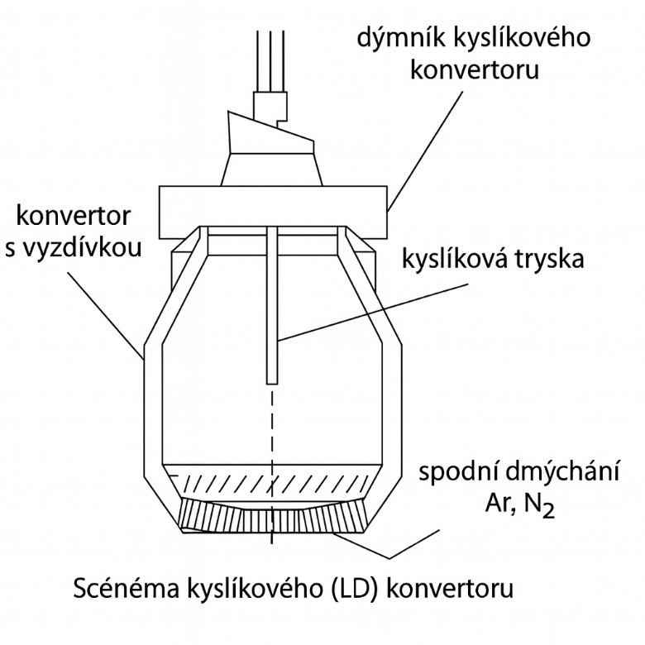
KYSLÍKOVÝ KONVERTOR
Do konvertoru se nalévá surové železo ( ~1300°C).
Zkujňování vsázky (surové železo a ocelový odpad) se provádí čistým kyslíkem, který se dmýchá tryskou na lázeň pod tlakem 0,9 až 1,2 MPa. Spotřeba kyslíku je asi 40 až 60 m³/t oceli. Velikost konvertorů dosahuje až 400 t. Doba tavby je cca 30 až 40 min.
Lze v něm vyrábět všechny druhy ocelí včetně nástrojových a některých legovaných
Hlavními metalurgickými úkony konvertoru jsou:
snížení obsahů C, P a ohřev vsázky na požadovanou teplotu cca 1600°C.
Zdrojem tepla je oxidace C, P, Si a Ca.
Konvertory jsou většinou vyzděny zásaditě (magnezit, dolomit).

Slide 13
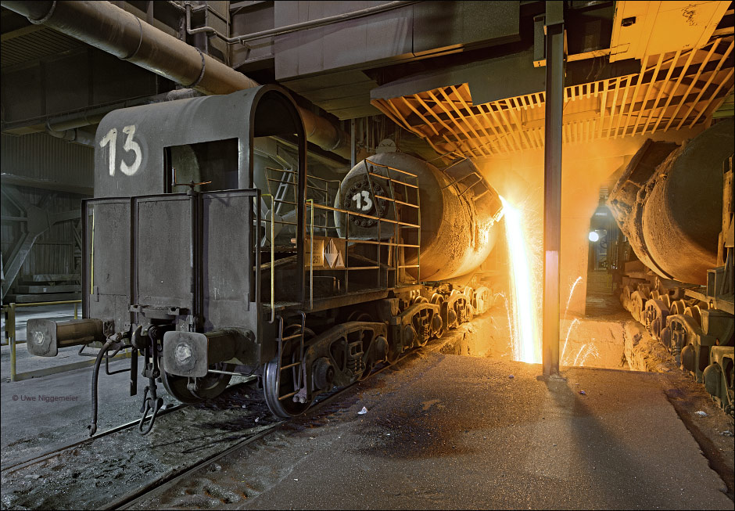
VYLÉVÁNÍ TORPÉD V OCELÁRNĚ

Slide 14
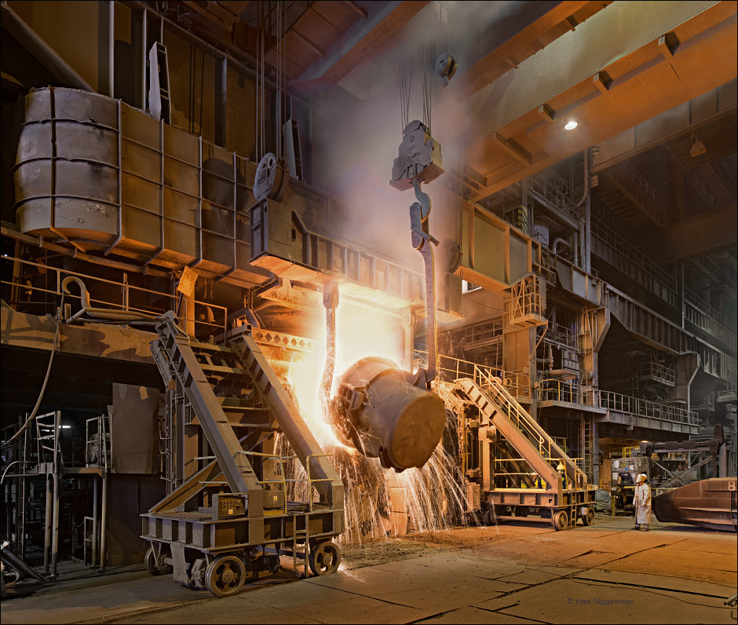
PLNĚNÍ KONVERTORU

Slide 15
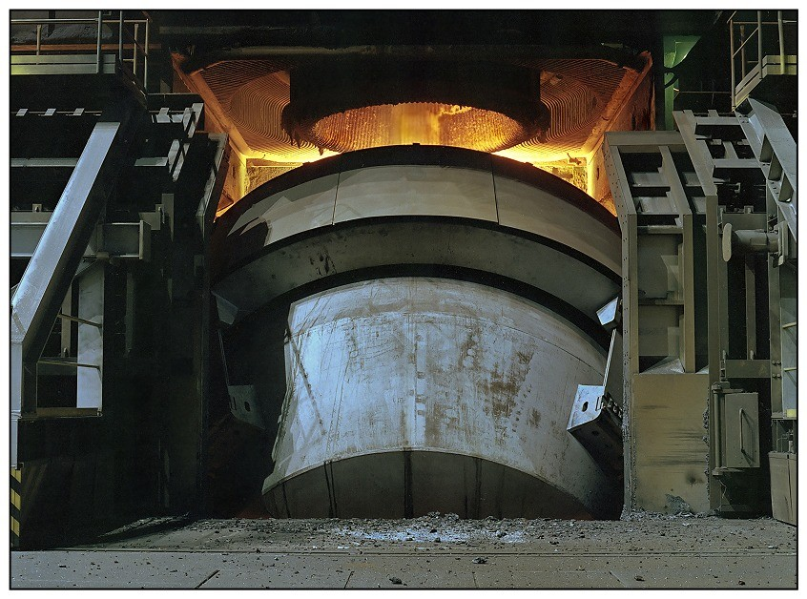
ODPICH KONVERTORU

Slide 16
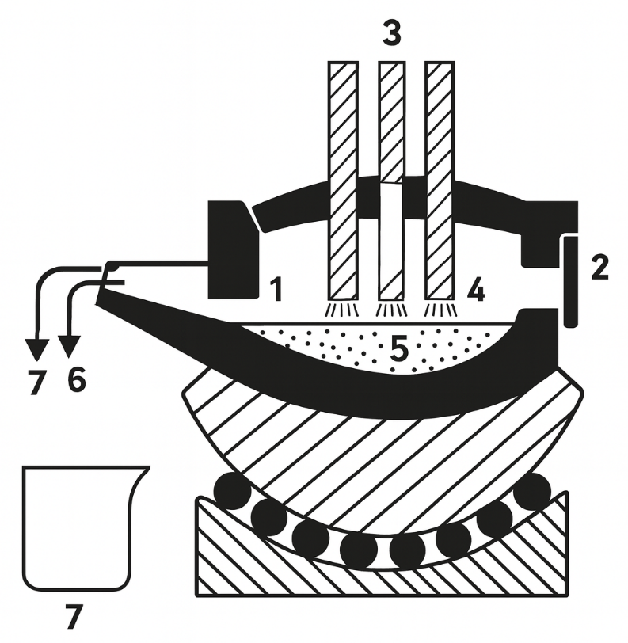
ELEKTRICKÁ OBLOUKOVÁ PEC
Pece pracují s třífázovým střídavým proudem. Mezi elektrodami a vsázkou vzniká elektrický oblouk, jehož délka je automaticky upravována.
Převážně jsou vyzděny zásaditě (magnezit, dolomit). Vsázkou je obvykle ocelový odpad a vratný materiál (nálitky,vtoky). Obsah vsázky dosahuje až 300 t.
Hlavní metalurgické pochody:
první je oxidační perioda kdy se odstraní největší část nežádoucích doprovodných prvků a sniží se obsah vodíku
následuje redukční perioda (desoxidace), při níž se odstraňuje největší část kyslíku rozpuštěného v lázni, snižuje se obsah síry a upravuje se chemické složení
1 - tavící prostor
2 - sázecí otvory
3 - grafitové elektrody
4 - elektrický oblouk
5 - lázeň
6 - odpich oceli
7 - odpich strusky

Slide 17
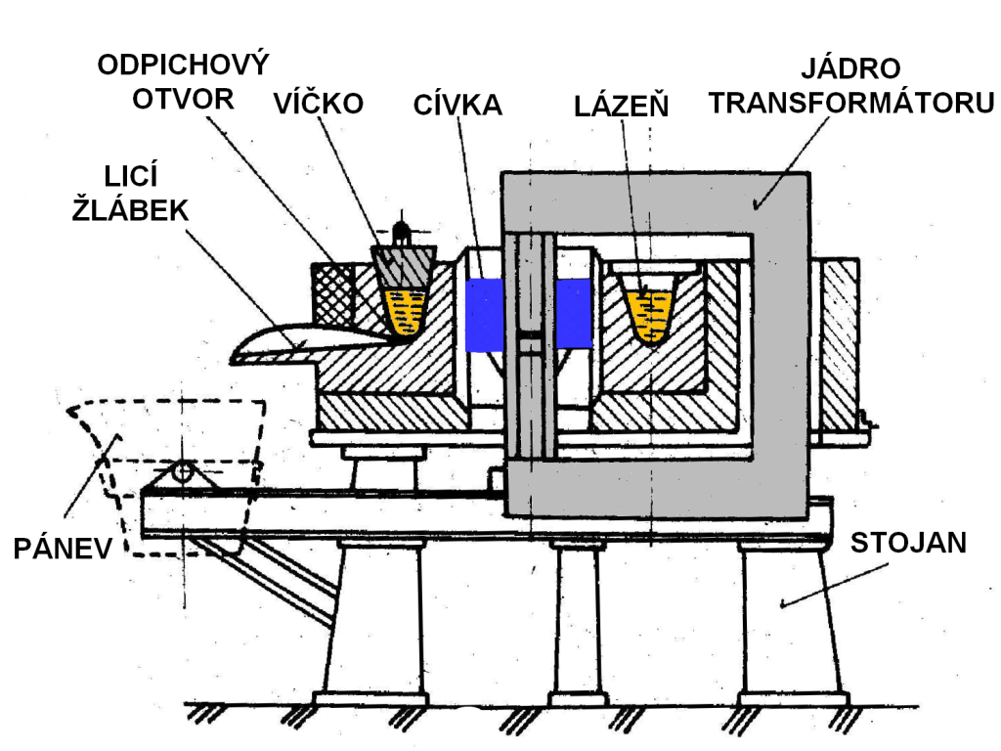
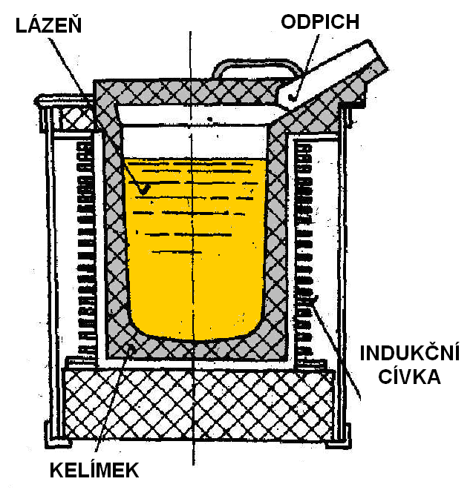
ELEKTRICKÉ INDUKČNÍ PECE
Indukční pec kanálková Indukční pec kelímková
indukční účinek střídavého proudu o frekvencích 0,5 až cca 800 kHz (rozlišujeme nízko-,středo- a vysokofrekvenční pece)
Vsázka musí být čistá, bez nežádoucích příměsí. V pecích lze tavit pouze kov a ne strusku. Struska se taví pouze ve styku s kovem a nemá potřebné rafinační účinky
V indukčních pecích se přetavují kovy bez rafinace. Vsázka musí být připravena tak, aby svým složením odpovídala požadovanému složení oceli

Slide 18
SPECIÁLNÍ METALURGICKÉ PROCESY
Potřeba pevnějších, lehčích, korozně a tepelně odolnějších materiálů klade přísné požadavky na jejich mikročistotu
Požadují se minimální obsahy plynů a stopových prvků a úzké rozmezí chemického složení
Dosažení vysoké čistoty umožňují procesy mimopecní pánevní rafinace, tzv. SEKUNDÁRNÍ METALURGIE
V případě vysoce čistých ocelí nesmí převyšovat obsah:
P < 0,005%, S < 0,002% a N < 0,003%.

Slide 19
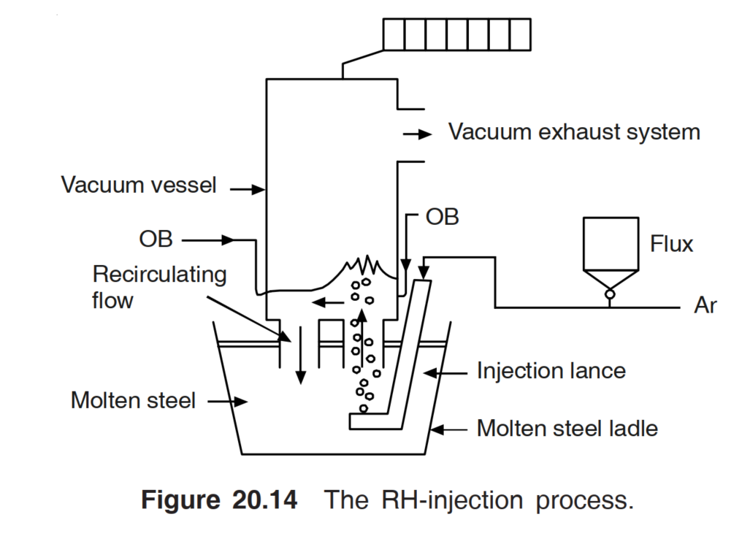
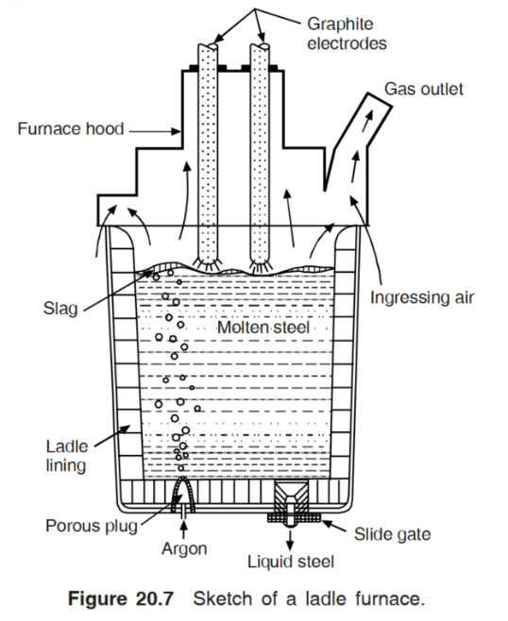
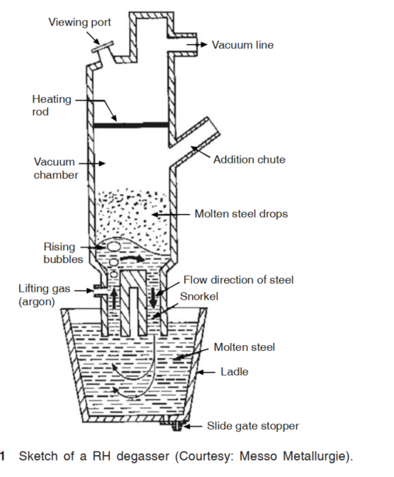
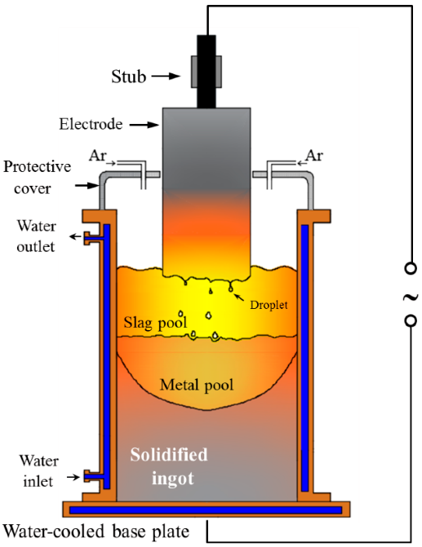
SEKUNDÁRNÍ METALURGIE
Rafinace ocelí za sníženého tlaku
z roztavené oceli se podstatným snížením tlaku v konvertoru odstraňují nežádoucí plyny - H, N, O a částečně i nekovové vměstky. Snížení tlaku vytváří zároveň příznivé podmínky pro reakci uhlíku s FeO rozpuštěným v lázni, kterou se sníží jeho koncentrace a zmenší dále i množství nekovových vměstků
Vakuové tavení v indukčních pecích
se používá při výrobě speciálních ocelí. Ocel se ve vakuu nejen roztaví, ale i leguje a odlévá. Tavení probíhá za velmi nízkých tlaků 10⁻¹ až 10⁻³ Pa, při nichž se z oceli odstraňuje nejen vodík, kyslík a dusík, ale i část jiných prchavých prvků, např. Zn, Pb, As, Bi, Cd, které jsou v oceli velmi škodlivé i ve velmi malých (stopových) množstvích
Elektrostruskové přetavování oceli
ocel odlitá do tvaru tyčové elektrody se postupně roztavuje v lázni silně přehřáté strusky. Potřebné teplo se získá přímým průchodem elektrického proudu vodivou struskou. Kov je odtavován z konce elektrody, klesá vrstvou strusky vhodného složení a shromažďuje se v krystalizátoru, kde ztuhne s podstatně příznivější primární strukturou i vlastnostmi. Při průchodu roztavenou struskou se kov rafinuje

Slide 20
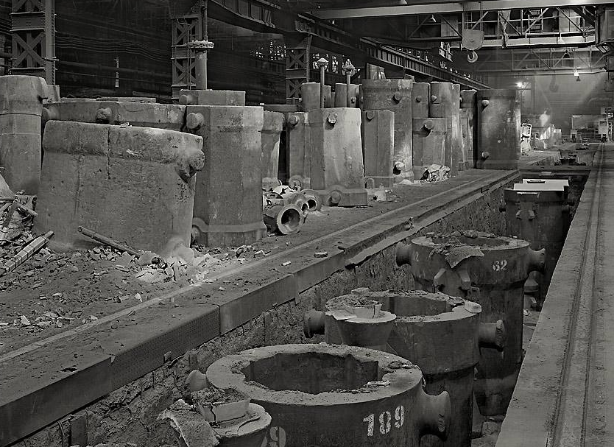
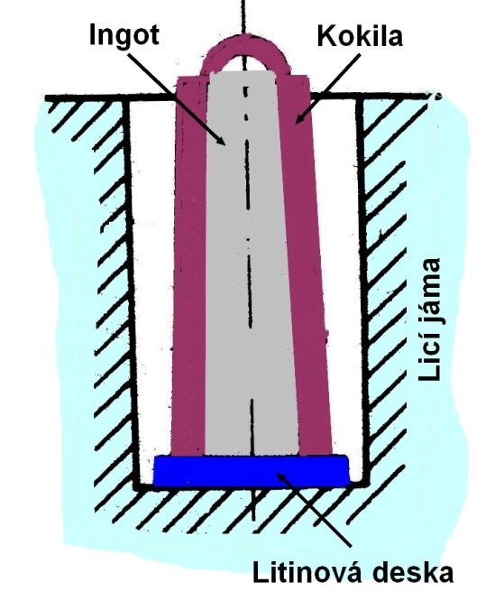
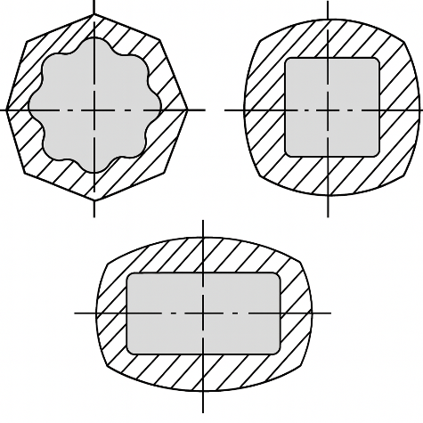
ODLÉVÁNÍ OCELI
Pro výrobu tvářených polotovarů se asi do roku 1950 odlévala ocel do konvenčních (stacionárních) kokil a produktem byly ingoty různého tvaru příčného řezu
Pohled na licí jámu
Ingoty se dále tvářely válcováním nebo kováním

Slide 21
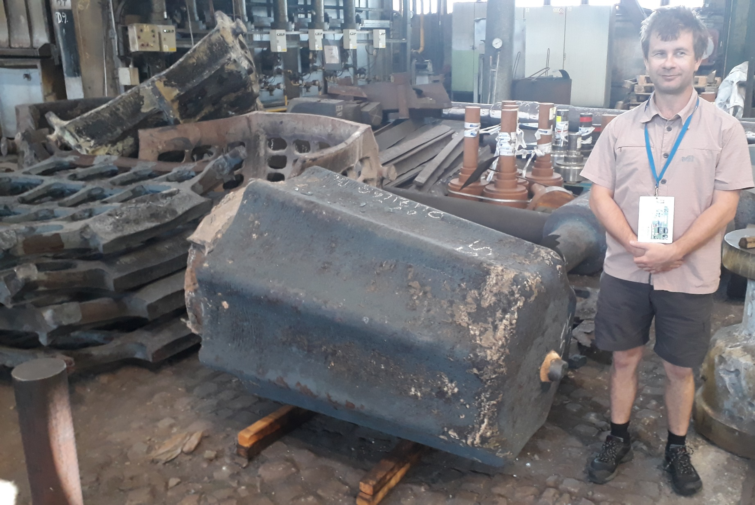
Ingot nástrojové oceli, 8t, ŽĎAS

Slide 22
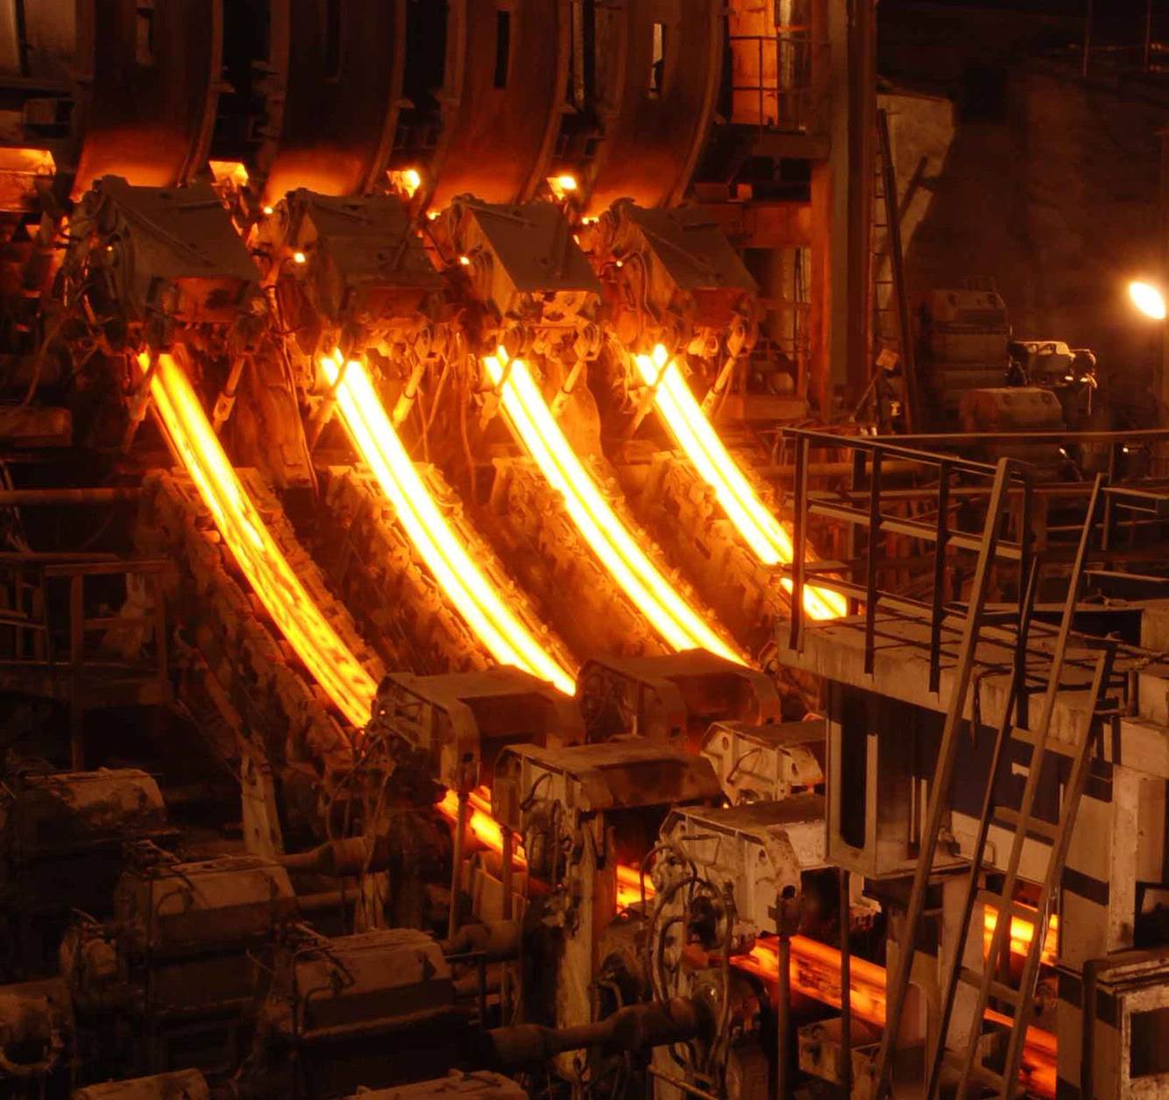
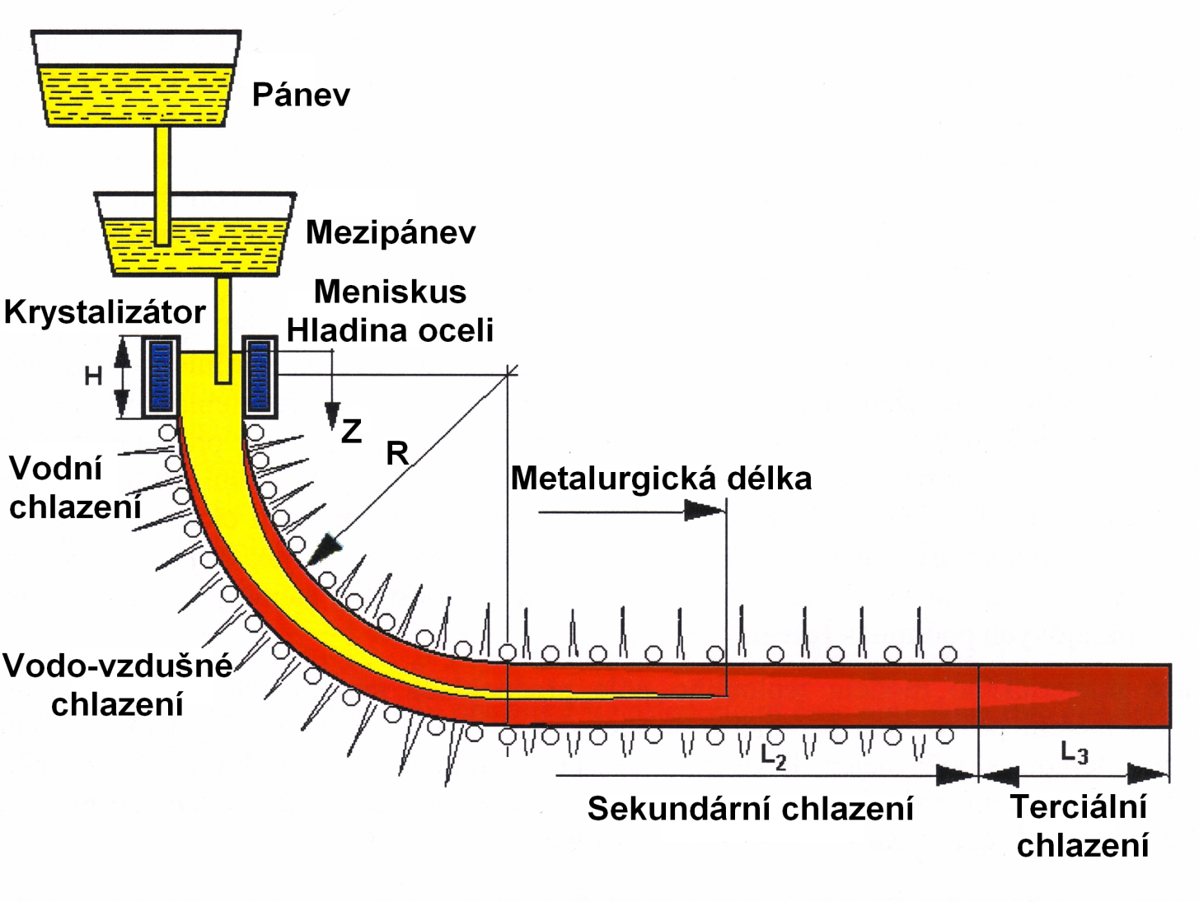
PLYNULÉ ODLÉVÁNÍ

Slide 23
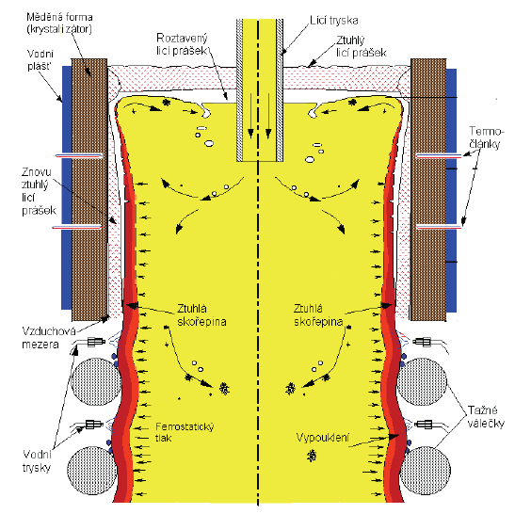
SHÉMA KRYSTALIZÁTORU
Hlavní funkcí krystalizátoru je zajistit ztuhnutí povrchové skořepiny takové tloušťky a pevnosti, aby udržela obsah tekutého jádra při vstupu proudu do sekundární zóny chlazení
V krystalizátoru se z předlitku odvádí 10 až 30 % veškerého tepla z celého ZPO
Krystalizátor kmitá frekvencí několika jednotek Hz, aby se snížilo tření mezi natuhlou skořepinou a pracovním povrchem krystalizá-toru. Zabraňuje se tím přetržení skořepiny a výtoku tekuté oceli (tzv. průvalu).

Slide 24
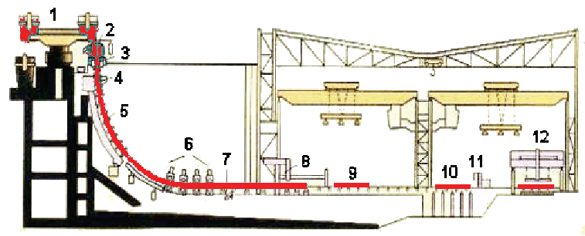
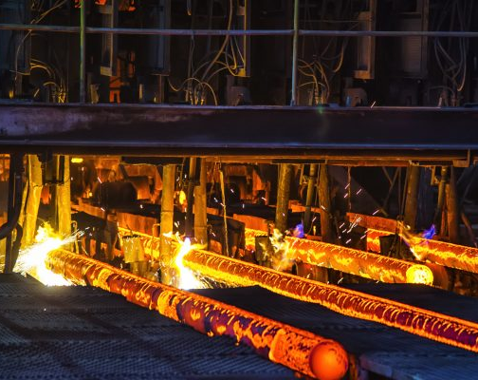
TYPICKÉ USPOŘÁDÁNÍ ZPO PRO LITÍ SOCHORŮ
Ocel proudí z pánve(1)do mezipánve(2)a vodou chlazené měděné formy (krystalizátoru)(3). Tuhnutí začíná ve formě a pokračuje v primární zóně sekundárního chlazení(4)a prochází tažnými válci(5). Následuje rovnací prvek(6), odpojení zaváděcí zátky(7), dělící zařízeni(8), dopravní zařízení(9)(10), značkování(11), doprava polotovaru horkou cestou pro válcování nebo do skladu (12)

Slide 25
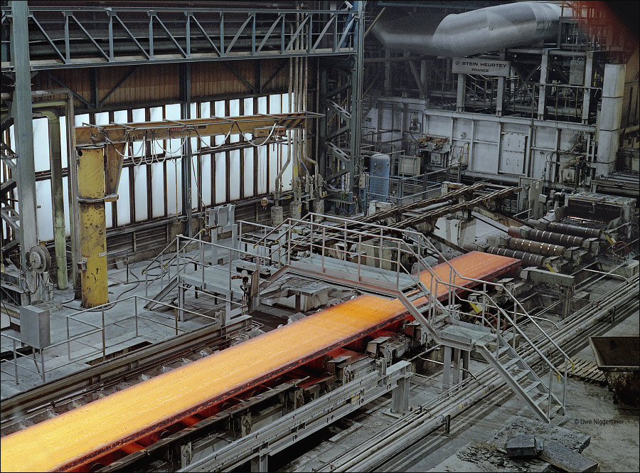
PLYNULÉ ODLÉVÁNÍ
Zcela dominuje (90% veškeré tvářené oceli) - 750 miliónů tun oceli a 20 miliónu tun hliníku a mnoha tun jiných slitin každý rok v celém světě
Produktem je předlitek - polotovar k dalšímu zpracování
zvýšení kvality, produktivity a celkové efektivnosti a stalo se hlavní technologií výroby oceli

Slide 26
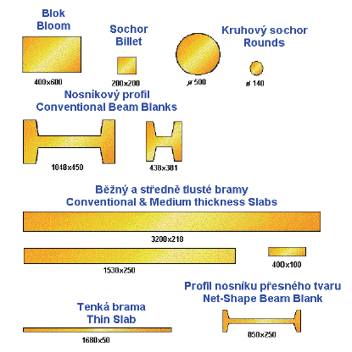
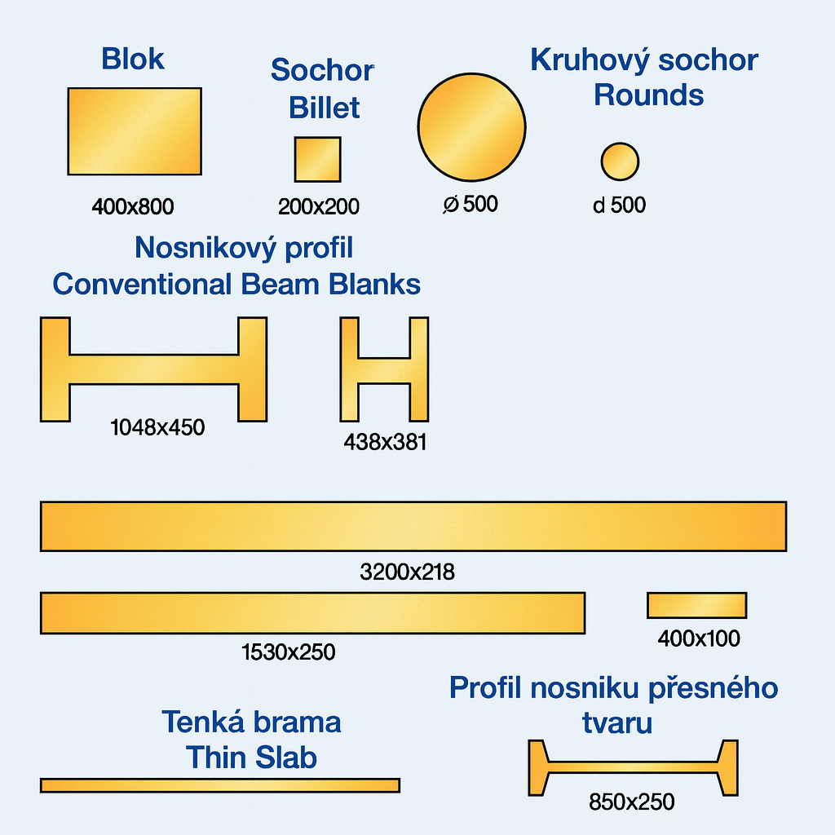
PŘÍKLADY ODLÉVANÝCH PROFILŮ
Poměr stran mezi šířkou a tloušťkou rozděluje bloky a bramy. Je-li poměr stran 2,5 : 1 nebo větší, je výsledný produkt nazýván bramou Uspořádání se odlišuje od sochorového delší drahou tažných válců s intenzivním sekundárním chlazením, protože objem tuhnoucí oceli je řádově vyšší
Plocha profilu je u sochorů až 46 cm²
u bloků od 16 do 150 cm²
Kruhové sochory mají průměr
od 120 mm do 500 mm
Bramy mají tloušťku
od 50 do 400 mm a šířku větší než 1300 mm

Slide 27
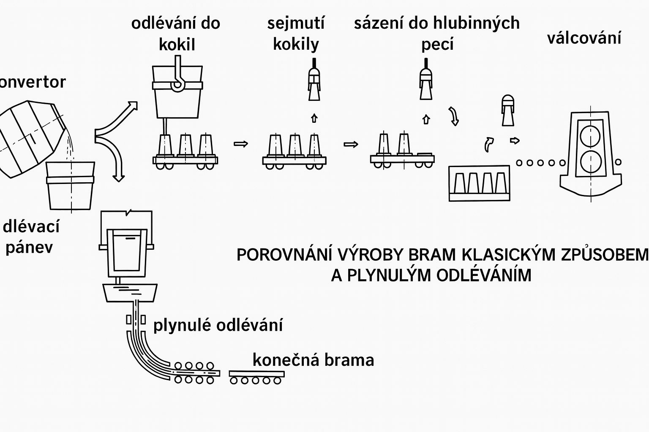
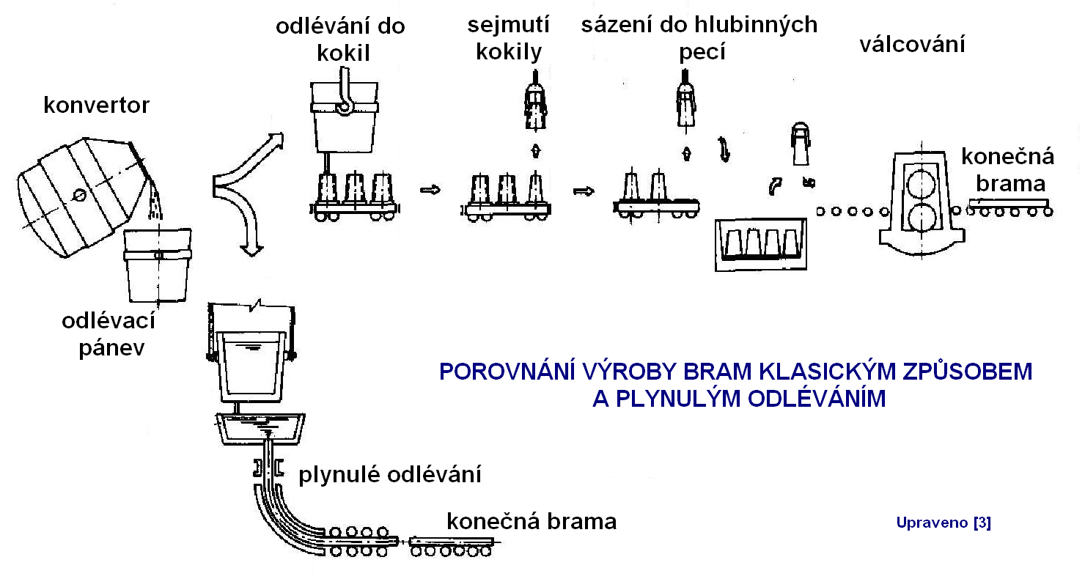
VÝHODY PLYNULÉHO ODLÉVÁNÍ
Plynulým odléváním se získávají přímo z tekuté oceli polotovary, které jsou vhodné pro válcování. Ocel má jemnější strukturu, lepší jakost, je stejnorodější, zvyšuje se výtěžek. Výrobní náklady se zmenšují, odpadá kokilový park, licí soupravy, hlubinné pece, blokové a případně i hrubé válcovací tratě

Slide 28
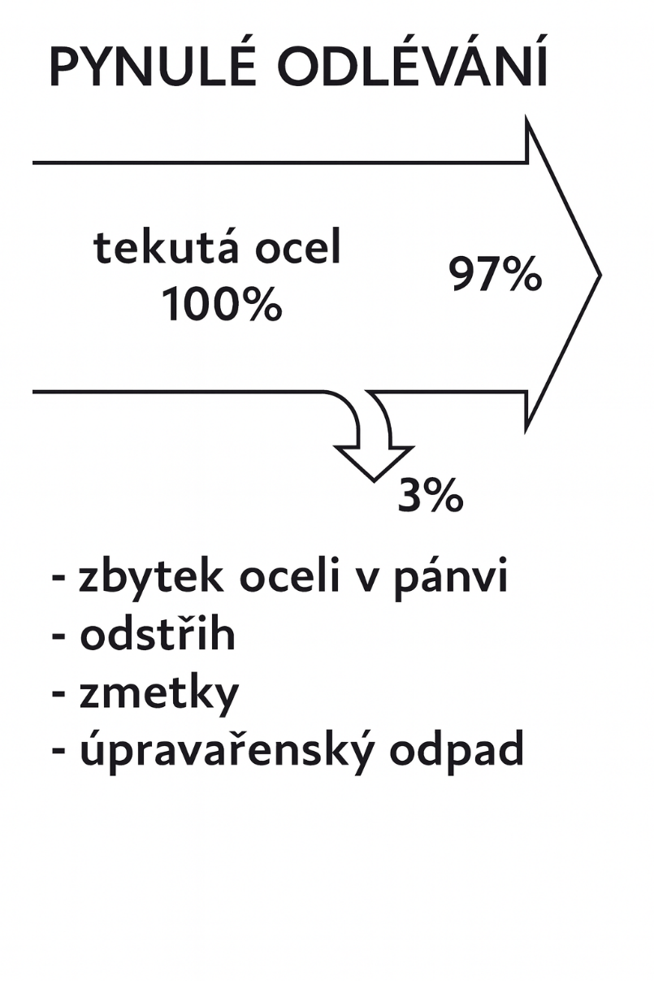
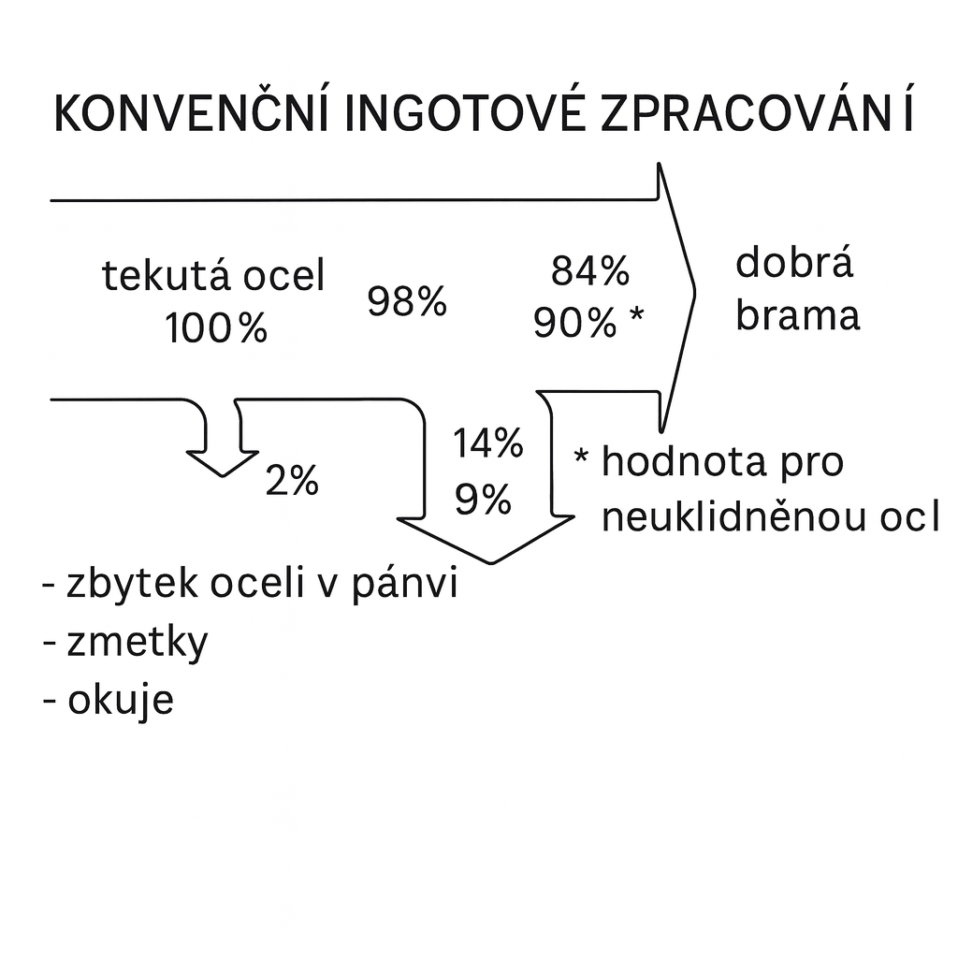
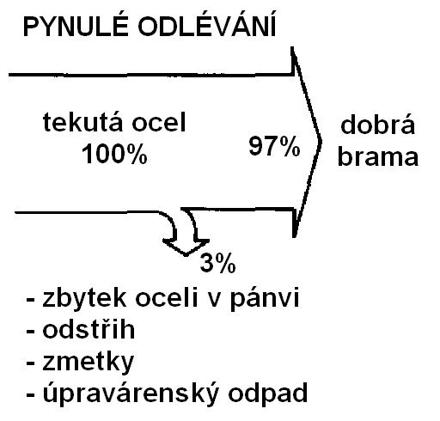
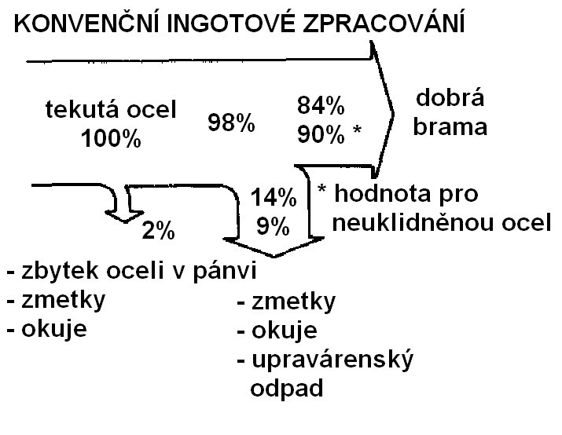
VYŠŠÍ VÝTĚŽNOST KOVU Z PLYNULÉHO ODLÉVÁNÍ

Slide 29
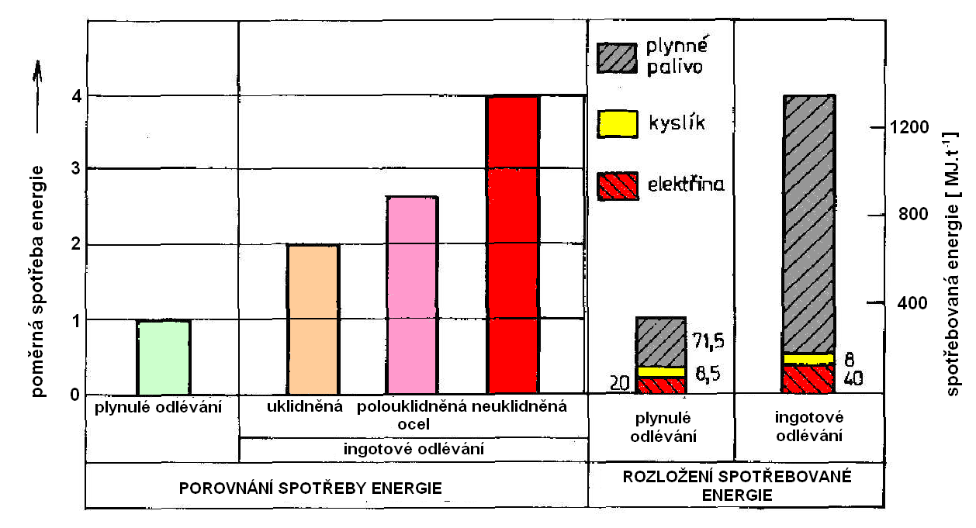
ENERGETICKÁ BILANCE PLYNULÉHO ODLÉVÁNÍ
Uvedená energetická bilance ukazuje pouze přeměnu tekuté oceli do bram schopných dalšího zpracování, neuvažuje se tavicí proces.

Slide 30
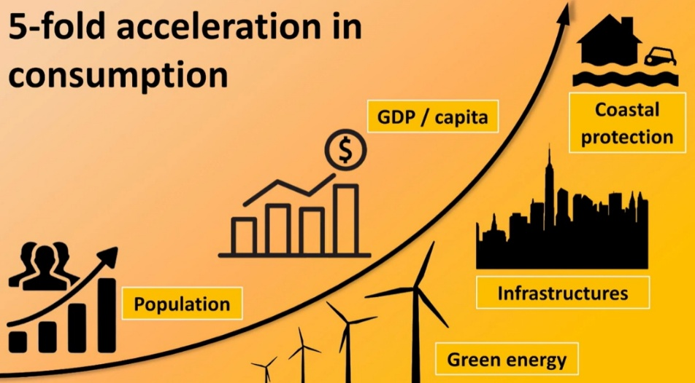
Dopady výroby oceli ze surového železa
Za rok se vyrobí cca 1,9 miliardy tun oceli ( 2,5Gt v 2040)
Na každou tunu oceli se uvolní dvě tuny CO₂
Vytvoří 30% všech průmyslových skleníkových plynů (8% globálně)
Spotřebuje se 3 miliardy tun minerálů (rud)
Vynaloží se 8% globálně vyrobené energie
Asi 35% oceli je recyklováno
A oceli bude potřeba víc..
70% oceli pochází z vysokých pecí
Tlak na snížen emisí CO₂ je evidentní
Notes:
Když se podíváme na dnešní svět, vyrábí se zhruba 1,9 miliardy tun oceli ročně. V horizontu roku 2040 to podle prognóz může být až 2,5 gigatuny. A s každou vyrobenou tunou oceli se bohužel uvolní zhruba dvě tuny oxidu uhličitého. Ocelářství proto tvoří přibližně 8 % všech globálních emisí skleníkových plynů, což je obrovský podíl – zhruba třetina průmyslových emisí.
Kromě emisí má výroba oceli i další nároky: ročně spotřebuje asi 3 miliardy tun železných rud a vyžaduje kolem 8 % veškeré energie, kterou lidstvo vyrobí. Na druhou stranu – ocel je materiál, který je poměrně dobře recyklovatelný, dnes se recykluje asi 35 %.
Je důležité připomenout, že ocelová poptávka stále roste. Sedmdesát procent oceli se vyrábí klasicky ve vysokých pecích, tedy v cestě s velmi vysokou uhlíkovou stopou. A proto je tlak na snížení emisí v tomto odvětví naprosto zřejmý. Tady se krásně propojuje průmyslová realita se společenským tlakem – bez oceli se neobejdeme, ale musíme se naučit ji vyrábět jinak a čistěji.“

Slide 31
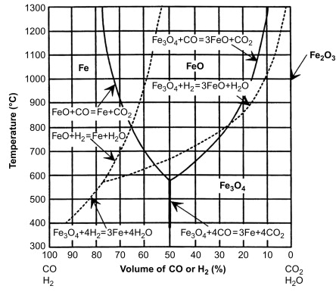
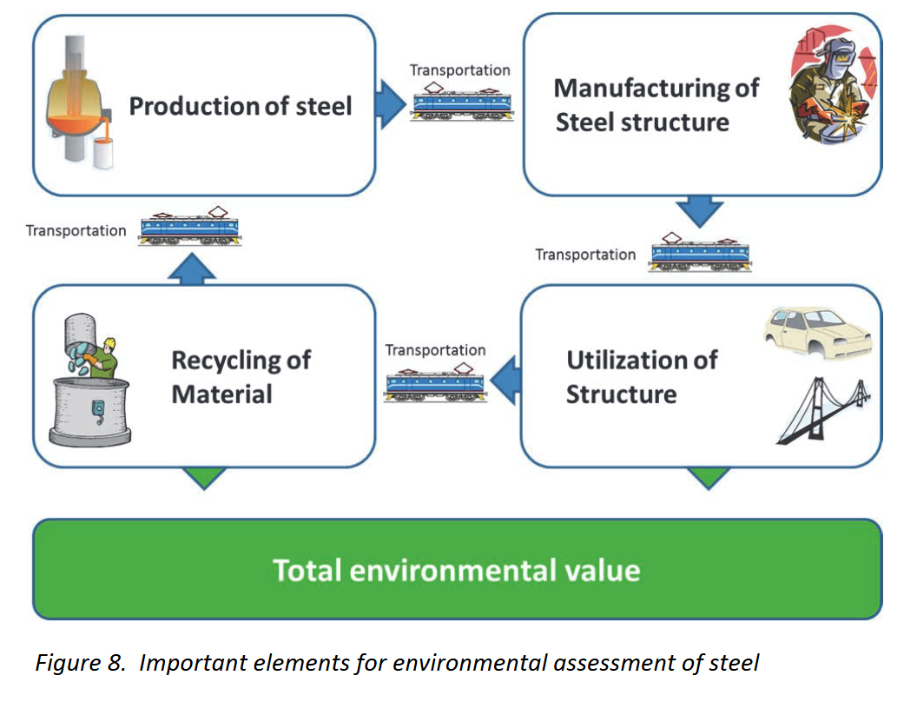
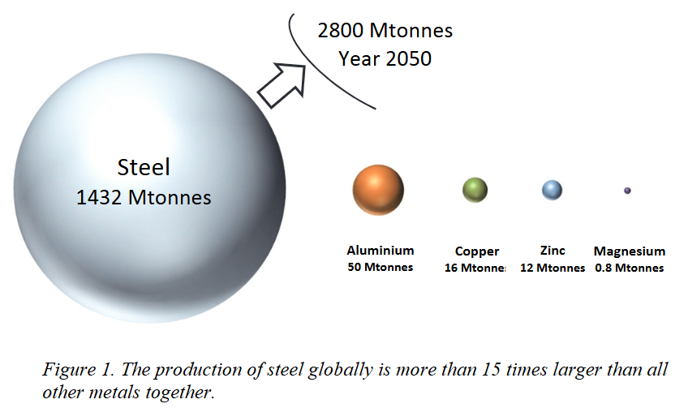
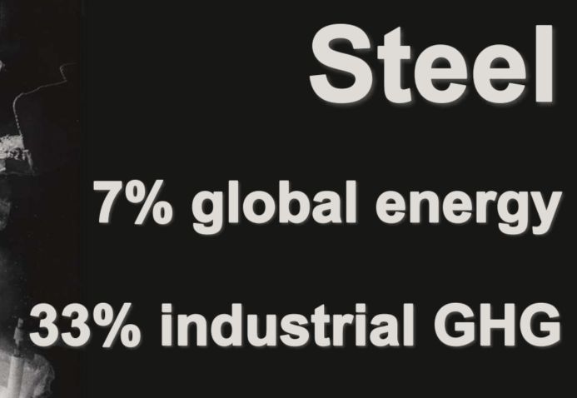
Ocel v tom není sama, ani není nejhorší na tunu, ale je jí nejvíc
Material | Global CO₂ emissions associated with production in 2017 (Gt CO₂ per year) | Current global average specific CO₂ intensity (tonne CO₂ per tonne of metal produced)
Steel | 3.7 | 2.00
Aluminum | 1.0 | 14.40
Nickel, cobalt | 0.01 | 20.00
Petrochemicals | 1.5 | 1.70
Cement | 2.2 | 0.86
Notes:
Abychom byli fér – ocel není jediný průmyslový materiál, který má velkou uhlíkovou stopu. Když se podíváme na konkrétní čísla, na tunu oceli připadnou asi dvě tuny CO₂. To ale není vůbec nejhorší výsledek – třeba hliník má čtrnáct tun CO₂ na tunu kovu a nikl nebo kobalt až dvacet tun.
Rozdíl je ale v množství. Oceli se vyrábí obrovské objemy – v roce 2017 to bylo přes 1,4 miliardy tun a dnes už skoro 1,9 miliardy. Takže i když není nejhorší na tunu, celkově generuje nejvíc emisí, protože jí vyrábíme nejvíce.
Tohle je důležitá zpráva: když se bavíme o dekarbonizaci, musíme cílit nejen na materiály s vysokou stopou na tunu, ale i na ty, kterých vyrábíme největší objemy. A tady ocel jednoznačně vede.“

Slide 32
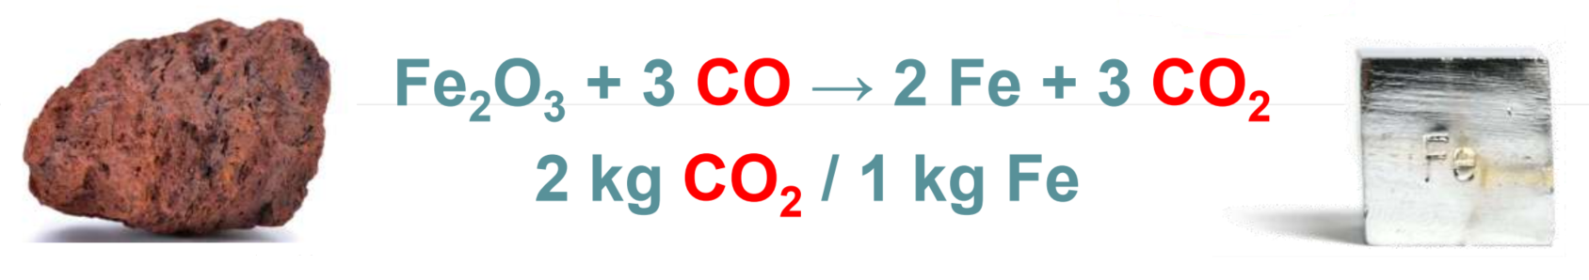
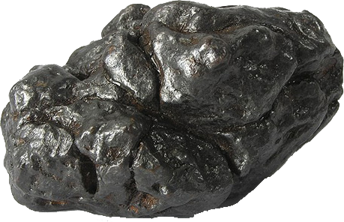

Jak snížit emise CO₂ při výrobě surového železa ve vysoké peci
Redukci rudy uhlíkem musíme nahradit něčím jiným
Aby výsledkem reakce nebyla další škodlivina, nabízí se vodík
Fe₂O₃ + 3H₂ → 2Fe + 3H₂O
Celkově je popsáno asi 80 různých přístupů/reaktorů, lze je dělit do skupin
Modifikace vysoké pece – redukce uhlíkem
Jiné redukční činidlo – přímá redukce vodíkem
Elektrolytický rozklad tavenin rud (zelená elektřina)
Notes:
k samotnému principu, proč má výroba železa tak velký problém s emisemi. Vysoká pec funguje na tom, že se železná ruda, tedy oxidy železa, redukují uhlíkem. Chemicky je to reakce: Fe₂O₃ plus tři CO, vznikne železo a tři molekuly CO₂. Jinými slovy – uhlík je redukční činidlo ( ať už jako C nebo CO) a zároveň zdroj oxidu uhličitého.
Pokud chceme emise snížit, musíme to uhlíkové redukční činidlo něčím nahradit. A nabízí se vodík. Když vezmeme oxid železa a redukujeme ho vodíkem, vznikne železo a vedlejší produkt je obyčejná vodní pára, nikoli CO₂.
Je popsáno už asi osmdesát různých postupů a reaktorů, které se snaží tenhle problém řešit. Můžeme je rozdělit do tří velkých skupin: první jsou úpravy samotné vysoké pece, tedy snaha používat méně uhlíku a přidávat třeba vodík; druhou skupinou jsou jiné redukční technologie, zejména přímá redukce vodíkem; a třetí možností je elektrolytické rozložení železných rud za pomoci zelené elektřiny. To je zatím nejméně rozšířené, ale do budoucna má velký potenciál.
Takže řešení existují, ale žádné není úplně jednoduché. A proto se vyvíjí tolik paralelních cest, které se testují v pilotních projektech.“

Slide 33
ALTERNATIVNÍ PROCESY VÝROBY ŽELEZA
Celkově asi 80 různých přístupů/reaktorů, lze dělit do skupin
Modifikace vysoké pece – stále redukce uhlíkem, ale
recirkulace V.P.plynu, přidání vodíku
použití bio-uhlíku
Jiné redukční činidlo – přímá redukce v tuhém stavu – redukce rud plynem (zemní plyn, H₂) při ~1000 °C, produkt = železná houba - sponge iron (+ H₂O, minimální CO₂
Železná houba je dále vstupní surovina pro EAF ( elektrická oblouková pec).
Přímá redukce vodíkovou plazmou
Elektrolytický rozklad tavenin rud ( +zelená elektřina)
Notes:
máme shrnutí toho, co jsme si už naznačili. Dnes existuje více než osmdesát různých popsaných přístupů a experimentálních reaktorů, ale všechny se dají zařadit do čtyř hlavních skupin.
První jsou úpravy klasické vysoké pece – pořád redukujeme uhlíkem, ale snažíme se uhlík lépe využít, recirkulovat plyny, přidat vodík nebo využít biomasu.
Druhá skupina jsou jiné redukční postupy, především přímá redukce plynem – buď zemním plynem, nebo čistým vodíkem. Výsledkem je tzv. železná houba, která se pak taví v elektrické obloukové peci.
Třetí možností je využití vodíkové plazmy, zatím velmi ve stádiu výzkumu, ale zajímavé z hlediska rychlosti reakce.
A čtvrtou skupinou je elektrolytický rozklad rud – tedy úplně jiný princip, podobný elektrolýze hliníku, ale s využitím zelené elektřiny.
– všechny konkrétní projekty, které uvidíme dál, spadají do jedné z těchto čtyř kategorií.“

Slide 34


Modifikace vysokopecního cyklu pro vyšší využití uhlíku
Notes:
konkrétní příklad první skupiny, tedy snahu zlepšit efektivitu vysoké pece. Vysoká pec běžně produkuje plyn bohatý na CO₂, CO a trochu H₂. Namísto toho, aby se tenhle plyn jen spálil a vypustil, můžeme ho recirkulovat.
Jedna možnost je tzv. karbonový recyklační cyklus – plyn se čistí, část CO₂ se zachytí a zbytek se spolu s vodíkem pošle do reformační jednotky. Tam probíhá reakce CO₂ plus 4 H₂, vzniká CH₄ a voda. Metan se pak dá vracet zpět jako redukční činidlo.
Tímhle způsobem se část uhlíku točí v uzavřeném cyklu a nemusí se přidávat nový koks. Navíc se propojuje se zachycováním a využíváním CO₂ – CCUS( carbon capture-use-storage).
Je to technologie, která se dnes testuje v pilotních projektech, a ukazuje, že i stávající vysoké pece lze posunout směrem k nižším emisím, i když nikdy nebudou úplně bezuhlíkové.“

Slide 35

Vysoká pec s bio-uhlíkem
Notes:
Další možností, jak snížit stopu vysoké pece, je nahradit část fosilního uhlí biomasou. Na obrázku vidíme schéma, jak by to mohlo fungovat. Plyn z vysoké pece prochází úpravou a posílá se do bioreaktoru, kde mikroorganismy zpracovávají oxid uhelnatý a vyrábějí bioetanol nebo jiná paliva.
Tím se jednak snižuje množství vypouštěného CO a CO₂, a zároveň se uhlík, který by jinak šel do ovzduší, přetváří na využitelný produkt.
Druhá varianta je přímo místo koksu použít biouhlí, tedy zuhelnatělou biomasu. Pokud je biomasa z udržitelného zdroje, dá se tak výroba částečně uzavřít do uhlíkově neutrálního cyklu.
Nevýhoda je, že biouhlí je mechanicky méně stabilní než koks, takže ho nelze zatím použít ve velkém rozsahu – pec je prostě menší, ne tak vysoká ☺. Ale jako částečná náhrada to dává smysl a některé hutě to už testují

Slide 36



Přímá redukce rudy plynným vodíkem
Notes:
princip přímé redukce železné rudy vodíkem. Do šachtové pece se dávají peletky rudy a proudí jí vodík zahřátý na zhruba 800 až 1000 °C. Výsledkem je tzv. železná houba – porézní železo, které se ještě netaví. Tohle je důležité: v přímé redukci vzniká pevná houba, nikoliv tekuté železo.
Dalším krokem je elektrická oblouková pec, která tuto houbu spolu se šrotem nataví na tekutou ocel. Výhodou je, že namísto CO₂ vzniká jenom vodní pára. Nevýhodou je, že potřebujeme velmi kvalitní pelety a obrovské množství čistého vodíku. To je právě dnes jeden z limitujících faktorů, proč se technologie zatím rozvíjí hlavně v pilotních a prvních demonstračních projektech.“

Slide 37



Výroba tekutého železa ve vodíkové plazmě
Notes:
Další směr výzkumu je využití vodíkové plazmy. Tady už se redukce a tavení spojuje do jednoho procesu. V obloukové peci se vytváří plazma z vodíku – to je vlastně ionizovaný plyn o teplotách přes tři tisíce stupňů. Vodíková plazma současně redukuje rudu a dodává energii pro tavení.
Výsledkem je přímo tekuté železo, takže odpadá mezistupeň železné houby. Zní to krásně, ale zatím jde o technologii ve velmi raném stádiu – laboratorní nebo menší pilotní jednotky. Problémem je extrémní energetická náročnost a potřeba stabilního elektrického napájení. Nicméně jako vizionářský směr ukazuje, že vodík nemusí být využit jen jako plyn, ale i v mnohem agresivnější formě plazmy.
Představa je taková, že elektrické obloukové pece, kterých je po světě tisíce a některé pracují i jako vakuové nebo s ochrannou atmosférou, se předělají na vodíkovou atmosféru. Samozřejmě, vodik vybuchuje takže to ssebou nese jistá rizika… když ponecháme stranou ty exploze, tak je to opravdu zajímavý koncept

Slide 38

Potenciální snížení emise CO2
Úprava cyklu Vysoké pece ( recyklace plynu, přidání H2, -15% s CCS -60%
Přímá redukce v tuhém stavu / v plazmě 50 = -100%
Elektrolýza -30%, -98% (green electricity)
První kolo projektů 2020 . Druhé probíhá, s prvními instalacemi se v závěrečných zprávách počítá okolo 2030.
Ročně se reportuje okolo 70 nových „green steel“ projektů, spíše menšího rozsahu
Vysokých pecí neustále přibývá..
Reálné zlepšení může přinést fokus na obměnu vysokopecních cyklů – Vysokých pecí ve světě neustále přibývá. Vodík zdaleka není dostatečně dostupný.
Notes:
Tady je shrnutí, jak moc se dají emise snížit jednotlivými směry. Úpravy vysoké pece – recyklace plynu, přidání vodíku a kombinace s CCS ( carbon capture storage) – dávají snížení emisí v řádu 15 až 60 %. Přímá redukce plynným vodíkem nebo v plazmě už může přinést prakticky stoprocentní eliminaci CO₂. A elektrolytická cesta, pokud využívá skutečně zelenou elektřinu, umí dosáhnout až 98% snížení.
Na obrázku vidíme princip zachycování uhlíku – CO₂ se odchytává ze spalin, stlačuje a ukládá do podzemních zásobníků. Tahle technologie se bude pravděpodobně kombinovat se všemi postupy, protože úplně bezuhlíkové řešení není zatím k dispozici v průmyslovém měřítku.
První vlna projektů začala kolem roku 2020, druhá teď probíhá a se skutečnými velkými instalacemi se počítá spíše až kolem roku 2030. A přitom vysokých pecí ve světě stále přibývá, takže celková emise zůstává vysoká. A hlavní otázka zní – kde vezmeme dostatek čistého vodíku, který by všechny tyto procesy utáhl?“

Slide 39


Pro státy OECD vychází momentálně okolo 6-16 tun oceli v provozu na jednoho člověka
Notes:
Abychom si uvědomili kontext, podívejme se na čísla. Vlevo vidíme, jak výroba oceli v posledních desetiletích rostla – dnes jsme na hodnotě kolem 1,9 miliardy tun ročně.
Dole je ukázané, že pro státy OECD vychází momentálně zásoba oceli v provozu, tedy v budovách, autech a infrastruktuře, na každého člověka zhruba 6 až 16 tun. To je ten skutečný materiál, který je potřeba, aby životní standard vypadal tak, jak jsme zvyklí.
Na pravé straně je graf rozdělení využití oceli: polovina jde do budov a infrastruktury, čtvrtina do dopravy, a zbytek do strojů, zařízení a spotřebního zboží. To znamená, že ocel opravdu stojí za fungováním celé společnosti. Je jasné, že poptávka neklesne – spíš naopak. Proto je zásadní hledat cesty, jak ji vyrábět s mnohem menší uhlíkovou stopou.

Slide 40

Doporučená literatura a obrázky převzaté z
D. Raabe et al.: “Strategies for improving the sustainability of structural metals”, Nature 575, 64–74 (2019). DOI: 10.1038/s41586-019-1702-5.
D. Raabe: “The Materials Science behind Sustainable Metals and Alloys”, Chem. Rev. 123, 2436–2608 (2023). DOI: 10.1021/acs.chemrev.2c00799.
World Steel Association: “Steel Sustainability Indicators 2024” (Report, 2024) – data on CO₂ and energy intensity.
IEA – Iron and Steel Technology Roadmap (2020).
P. Fellin et al.: “Decarbonizing the iron and steel industry: A systematic review”, Renew. Sust. Energy Rev. 143 (2021) 110846
J. Allwood et al.: “Hydrogen Steelmaking for a Low-Carbon Economy”, Science 367, 661–662 (2020).
HYBRIT Project – Reports and Press releases (2018–2023)
Salzgitter AG: “SALCOS – Schematic and objectives” (Company presentation, 2022)
H₂ Green Steel (Stegra): Company information and OECD Case Study (2023).
Voestalpine: “SuSteel hydrogen plasma project” – Press Release (2022).
MIT News: “Boston Metal electrifies steelmaking” (2024).
M. Ashby: “Material efficiency and growth”, Phil. Trans. Royal Soc. 375 (2017) – discussion of energy in steel.
BlueScope Steel: “Decarbonisation Pathways” (2021) – technical white paper.
Akcelerace zelených dovedností a udržitelnosti na VUT v Brně
Registrační číslo projektu: 0004/NPO74_PZDU_VS

Slide 41
děkujeme Vám
za pozornost
www.fme.vutbr.cz

